Slide 1


Slide 2

Bitcoin Standard
Hyperbitcoinisierung
Abflug
Marktanteil in Prozent
Zigeunerpunks
Innovatoren
Frühe Übernehmer
Frühe Mehrheit
Follower
Nachzügler

Slide 3
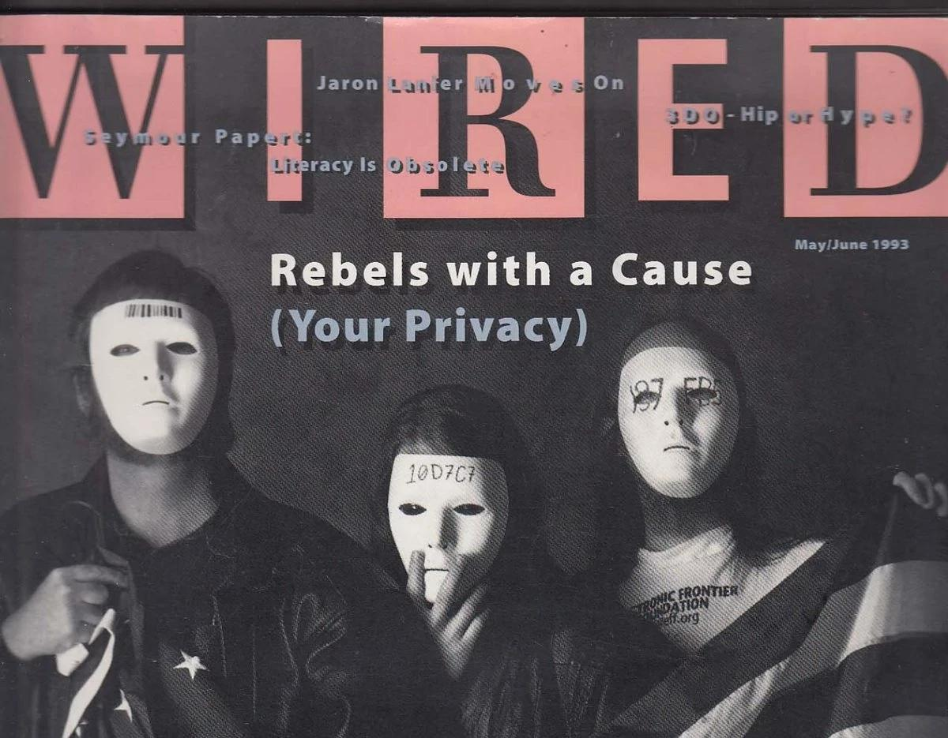
Wired Magazin. (1993, Mai/Juni). Rebels with a Cause (Ihre Privatsphäre). Wired, 1(4).

Slide 4

May, T. C. (1988). Das krypto-anarchistische Manifest.
Barlow, J. P. (1996). Eine Erklärung der Unabhängigkeit des Cyberspace.
Hughes, E. (1993). Das Manifest eines Cypherpunks.

Slide 5

Bildquelle: cliffr2, Bitcoin and the Rise of Cypherpunks (Infographic).

Slide 6


Slide 7


Slide 8

Ich möchte Ihre Karotten für Gold kaufen. Dann könnten Sie das Gold als Wertaufbewahrungsmittel für zukünftige Waren behalten.

Slide 9

Ich hoffe, dass jemand meine Karotten eintauschen möchte, bevor sie verrotten. Vielleicht kann ich sie gegen Gold eintauschen, das nicht verdirbt!

Slide 10

Wer will ein paar gute Karotten? Nur 1 Goldstück pro Karotte!

Slide 11

Wertaufbewahrung
Tauschmittel
Einheit der Rechnung

Slide 12

Gelddrucken
Kaufkraft

Slide 13


Slide 14


Slide 15
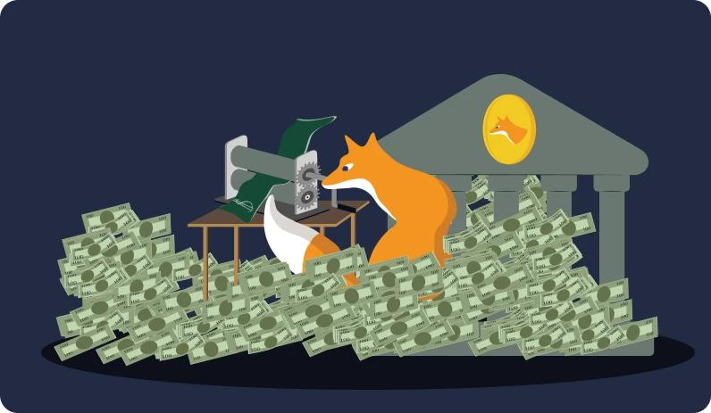

Slide 16


Slide 17


Slide 18

Verlust von Vertrauen
Währungszusammenbruch
Höhere Inflation
Wiederaufbau

Slide 19

"Wir sind hungrig!"

Slide 20
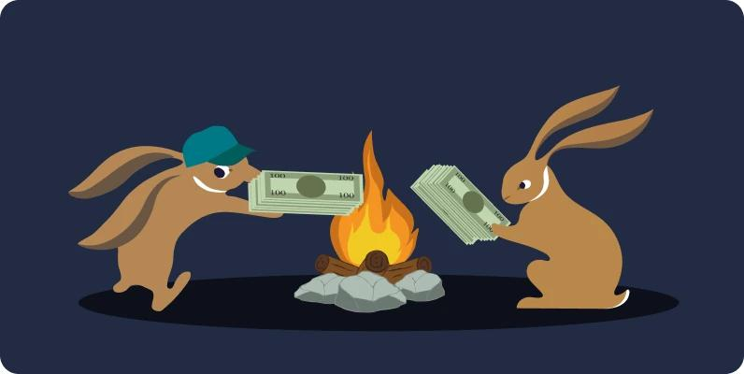

Slide 21
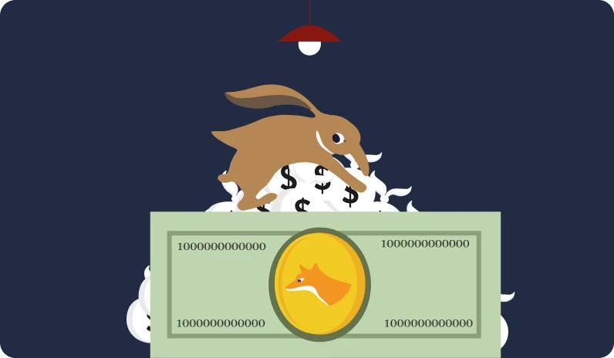

Slide 22

Anzahl der im Umlauf befindlichen Bitcoins
Geldschöpfung pro Block
Jahre
Bitcoins (Millionen)
Blöcke (Tausende)

Slide 23


Slide 24

mehr Bergleute
mehr Blöcke
wieder 10 min/Block
h(Bn) < diff
weniger Zeit x Block
weniger Blöcke
mehr Schwierigkeiten

Slide 25


Slide 26
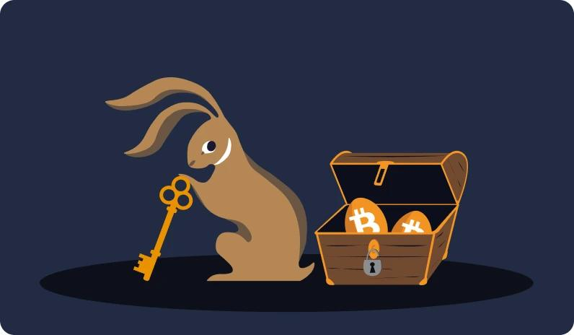

Slide 27

Bitcoin-Adresse:

Slide 28


Slide 29
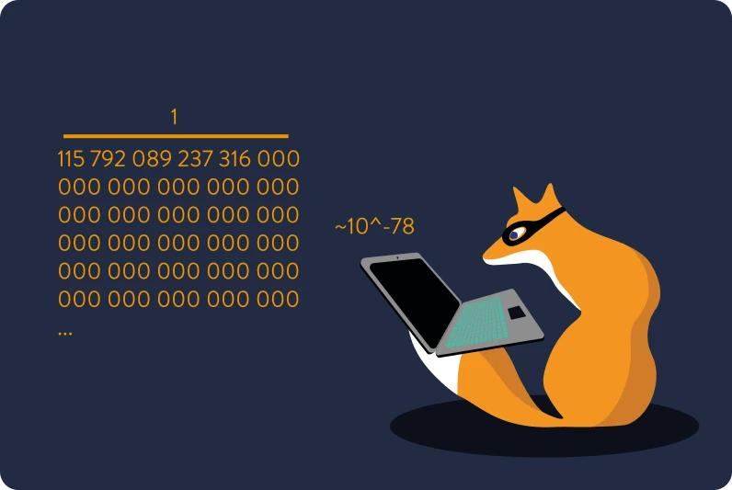
~10^-78

Slide 30
Hohes Diebstahlrisiko
ETF
Verwahrte Geldbörsen/Börsen
1-von-2 Multisig
Einzel-Sig
Geringes Diebstahlrisiko
Hohes Diebstahlrisiko
3-von-5 Multisig
2-von-2-Multisig
2-von-3 Multisig
Einfachsignatur mit Passphrase
Miniscript-Brieftasche (mit Timelocks)
Geringes Diebstahlrisiko

Slide 31


Slide 32


Slide 33


Slide 34


Slide 35
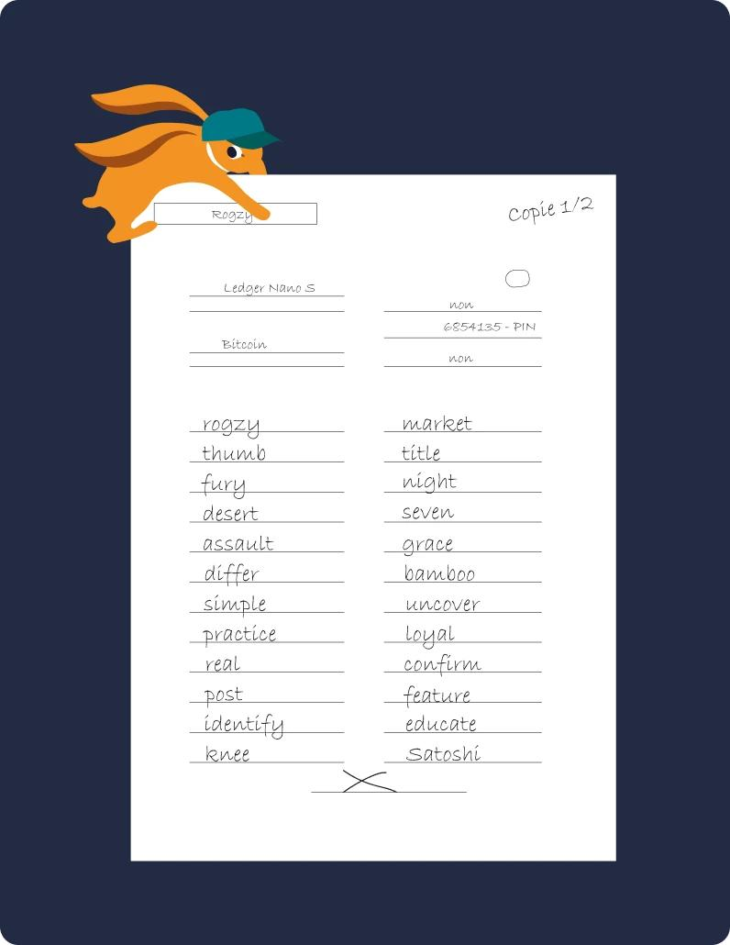

Slide 36


Slide 37


Slide 38

Ich bereite einen Erbschaftsplan für meine Enkelkinder vor!

Slide 39

Quelle: Nakamoto, S. (2008, 31. Oktober). "Bitcoin P2P e-cash paper," Cryptography Mailing List.

Slide 40

Nakamoto, S. (2008). Bitcoin: Ein Peer-to-Peer Electronic Cash System

Slide 41

Bitcoin Genesis Block (Block 0), erstellt von Satoshi Nakamoto am 3. Januar 2009, siehe: https://www.blockchain.com/explorer/blocks/btc/0

Slide 42

Die Zeit. (2009, Januar 3). Kanzler am Rande einer zweiten Rettungsaktion für Banken. The Times (London), S. 1.

Slide 43

Finney, H. [@halfin]. (2009, Januar 11). Running bitcoin [Tweet]. Twitter.
https://twitter.com/halfin/status/1110302988

Slide 44

Hanyecz, L. [laszlo]. (2010, Mai 18). Pizza für Bitcoins? Bitcointalk.org.
https://bitcointalk.org/index.php?topic=137.0

Slide 45

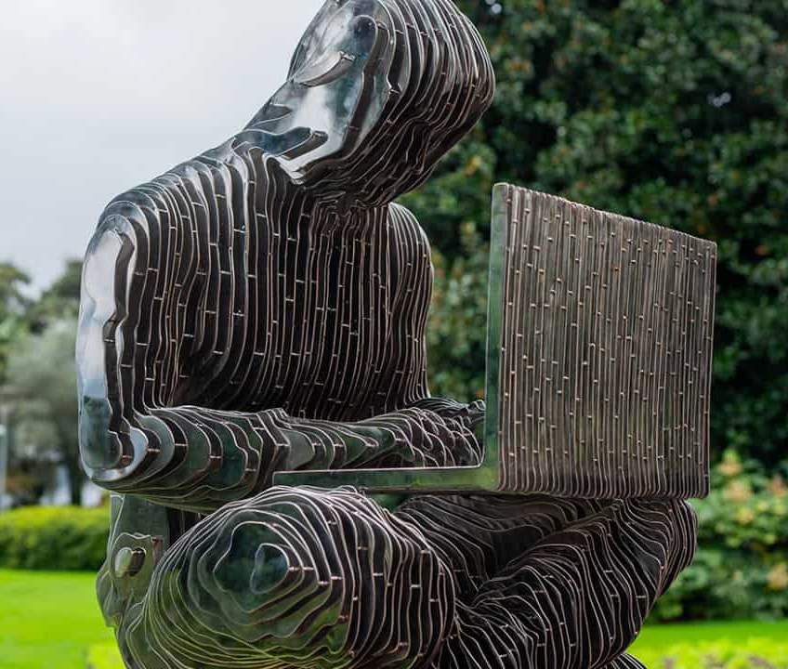
Gergely, R., & Gilly, T. (2021). Satoshi Nakamoto Statue [Statue]. Graphisoft Park, Budapest, Ungarn
" Satoshi Nakamoto " von Valentina Picozzi von Satoshigallery. Lugano, Schweiz

Slide 46

Transaktion:

Slide 47


Slide 48


Slide 49


Slide 50


Slide 51


Slide 52


Slide 53

Verschiedene Beispiele für Bitcoin-Knoten

Slide 54

Weltweite Verteilung von Bitcoin-Knoten.

Slide 55


Slide 56
mehr Bergleute
mehr Blöcke
wieder 10 min/Block
h(Bn) < diff
weniger Zeit x Block
weniger Blöcke
mehr Schwierigkeiten

Slide 57

bitmain S9 Miner von Bitman & eine Mining-Anlage

Slide 58

Gesamt-Hash-Rate (TH/s)
Gesamt-Hash-Rate
Marktpreis (USD)
Hashrate
Jahr

Slide 59


Slide 60

10 min / 1 Block
7 Tage / 1000 Blöcke
zeit/Blöcke

Slide 61

Verräter
Verräter
Verräter
Verräter
Koordinierter Angriff führt zum Sieg
Unkoordinierte Angriffe führen zur Niederlage

Slide 62

Ein S9-Miner, der in eine Heizung umgewandelt wurde. projekt "Attakaï" von DecouvreBitcoin

Slide 63
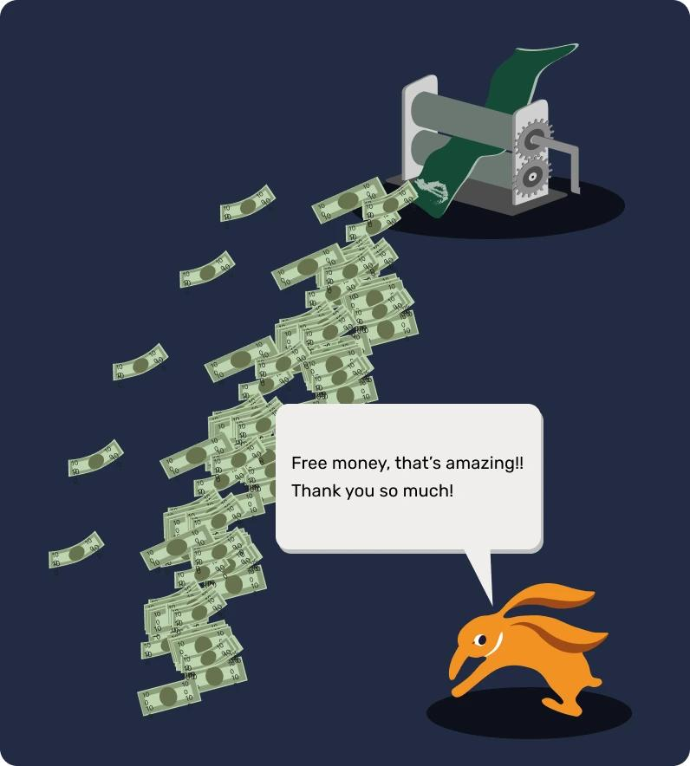
Kostenloses Geld, das ist unglaublich! Ich danke Ihnen so sehr!

Slide 64

Warte! Woher hast du das ganze Geld?
Nicht so schnell!

Slide 65

Soll das ein Witz sein? Das ist Wahnsinn!

Slide 66


Slide 67

Straßenkunst in Paris

Slide 68


Slide 69


Slide 70

60-Tage-Bitcoin-Volatilitätsindex
Standardabweichung
der täglichen Renditen
BTC/USD Volatilität
Gold/USD Volatilität
EUR/USD-Volatilität
Jahr

Slide 71


Slide 72

ES IST EINE BLASE.
ES IST EINE BLASE.
ES IST EINE BLASE.
ES IST EINE BLASE.

Slide 73

BTCmap-Händler, die Bitcoin akzeptieren

Slide 74

Spenden
Kreislaufwirtschaft in BTC
Kaufleute
Unternehmer
Gehaltsempfänger

Slide 75


Slide 76


Slide 77


Slide 78
Bitcoin Standard
Hyperbitcoinisierung
Abflug
Marktanteil in Prozent
Zigeunerpunks
Innovatoren
Frühe Übernehmer
Frühe Mehrheit
Follower
Nachzügler

Slide 80

TCP
IP
FTP
Übertragungssteuerungsprotokoll
Internet-Protokoll
Dateiübertragungsprotokoll
SMTP
HTTP
UDP
E-Mail-Übertragungsprotokoll
Webbrowser-Protokoll
Benutzer-Datagramm-Protokoll
DNS
TLS/SSL
BTC
Domänennamensystem
Krypto-Grafik Sicherheit
Geld-Protokoll

Slide 81

Austausch von Kanälen durch Alice und Bob
LN-Kanal Öffnung
LN Kanal Schließung

Slide 82

Dezentralisierung
Sicherheit
Skalierbarkeit

Slide 83

Routing-Sprünge
Routing-Knoten

Slide 84

Kanalstatus bei der Eröffnung
Status des Kanals zum Zeitpunkt der Schließung

Slide 85


Slide 86

Eintrag ins Spiel: 500 Sats

Slide 87
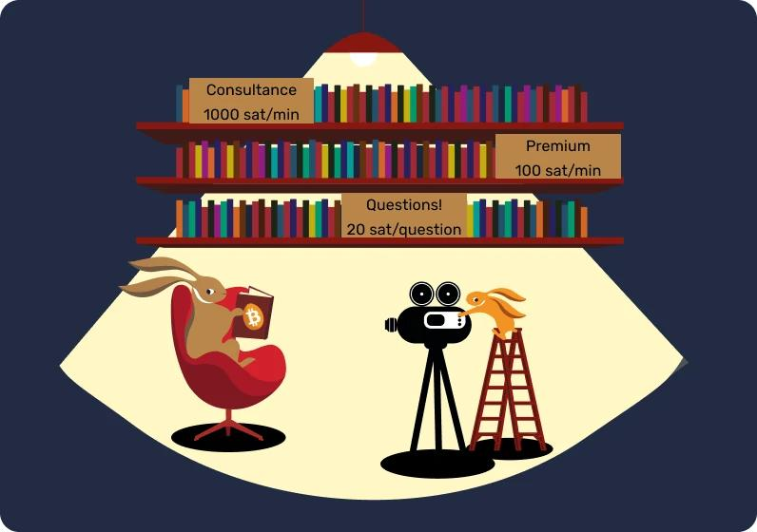
Beratung
Prämie
Fragen!

Slide 88

Mit Lightning Network können wir auch viele Dinge aus der Ferne erledigen.
Senden Sie mir eine Nachricht für 1 sat. Kein Spam mehr!

